Slide 1
MENU
AMOR Y AMISTAD
AMOR
VIDEO

Slide 2
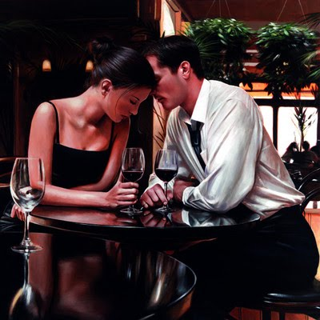
AMOR Y AMISTAD
Sentimientos y valores que mueven el mundo y que atraves de la historia continúan vigentes
Regresar al menuDiapositiva 1

Slide 3

TE
AMARE
POR SIEMPRE…

Slide 4
http://www.youtube.com/watch?v=49oByllq5jg

